Slide 1


Vodohospodářské aktuality
7. - 9. 10. 2019
ing. Daniel pokorný
Ředitel odboru státní správy ve vodním hospodářství
a správy povodí
Notes:
Vyjděte prosím z tohoto titulního snímku, který je přímo v prezentaci – přepište název, podnázev (autora) a datum prezentace dle potřeby, vyměňte případně titulní fotografii, a to buď přes pravé tlačítko myši Změnit obrázek, nebo obrázek smažte a vložte nový pomocí ikony uprostřed zástupného symbolu pro vložení obrázku. Klikněte na nově vložený obrázek a přeneste jej do pozadí přes Nástroje obrázku / Formát / Přenést dál / Přenést do pozadí. Některé objekty, jako logo, modrá horizontální linka a černá svislá linka, jsou proto umístěny přímo na snímku (jinak by byly překryty velkým obrázkem, neboť objekty vložené v šabloně se stávají její pevnou součástí a nelze měnit jejich velikost, umístění ani vrstvu). Pokud byste vložili titulní snímek jako nové rozložení, bylo by třeba logo, horizontální a svislou linku nakopírovat ze vzorové prezentace (po vložení se umístí na správnou pozici). Lépe je ovšem využít výše zmíněný postup, který je výměnou za to, že titulní fotografie zůstane měnitelná vzhledem k možnostech a omezením PowerPointu.

Slide 2
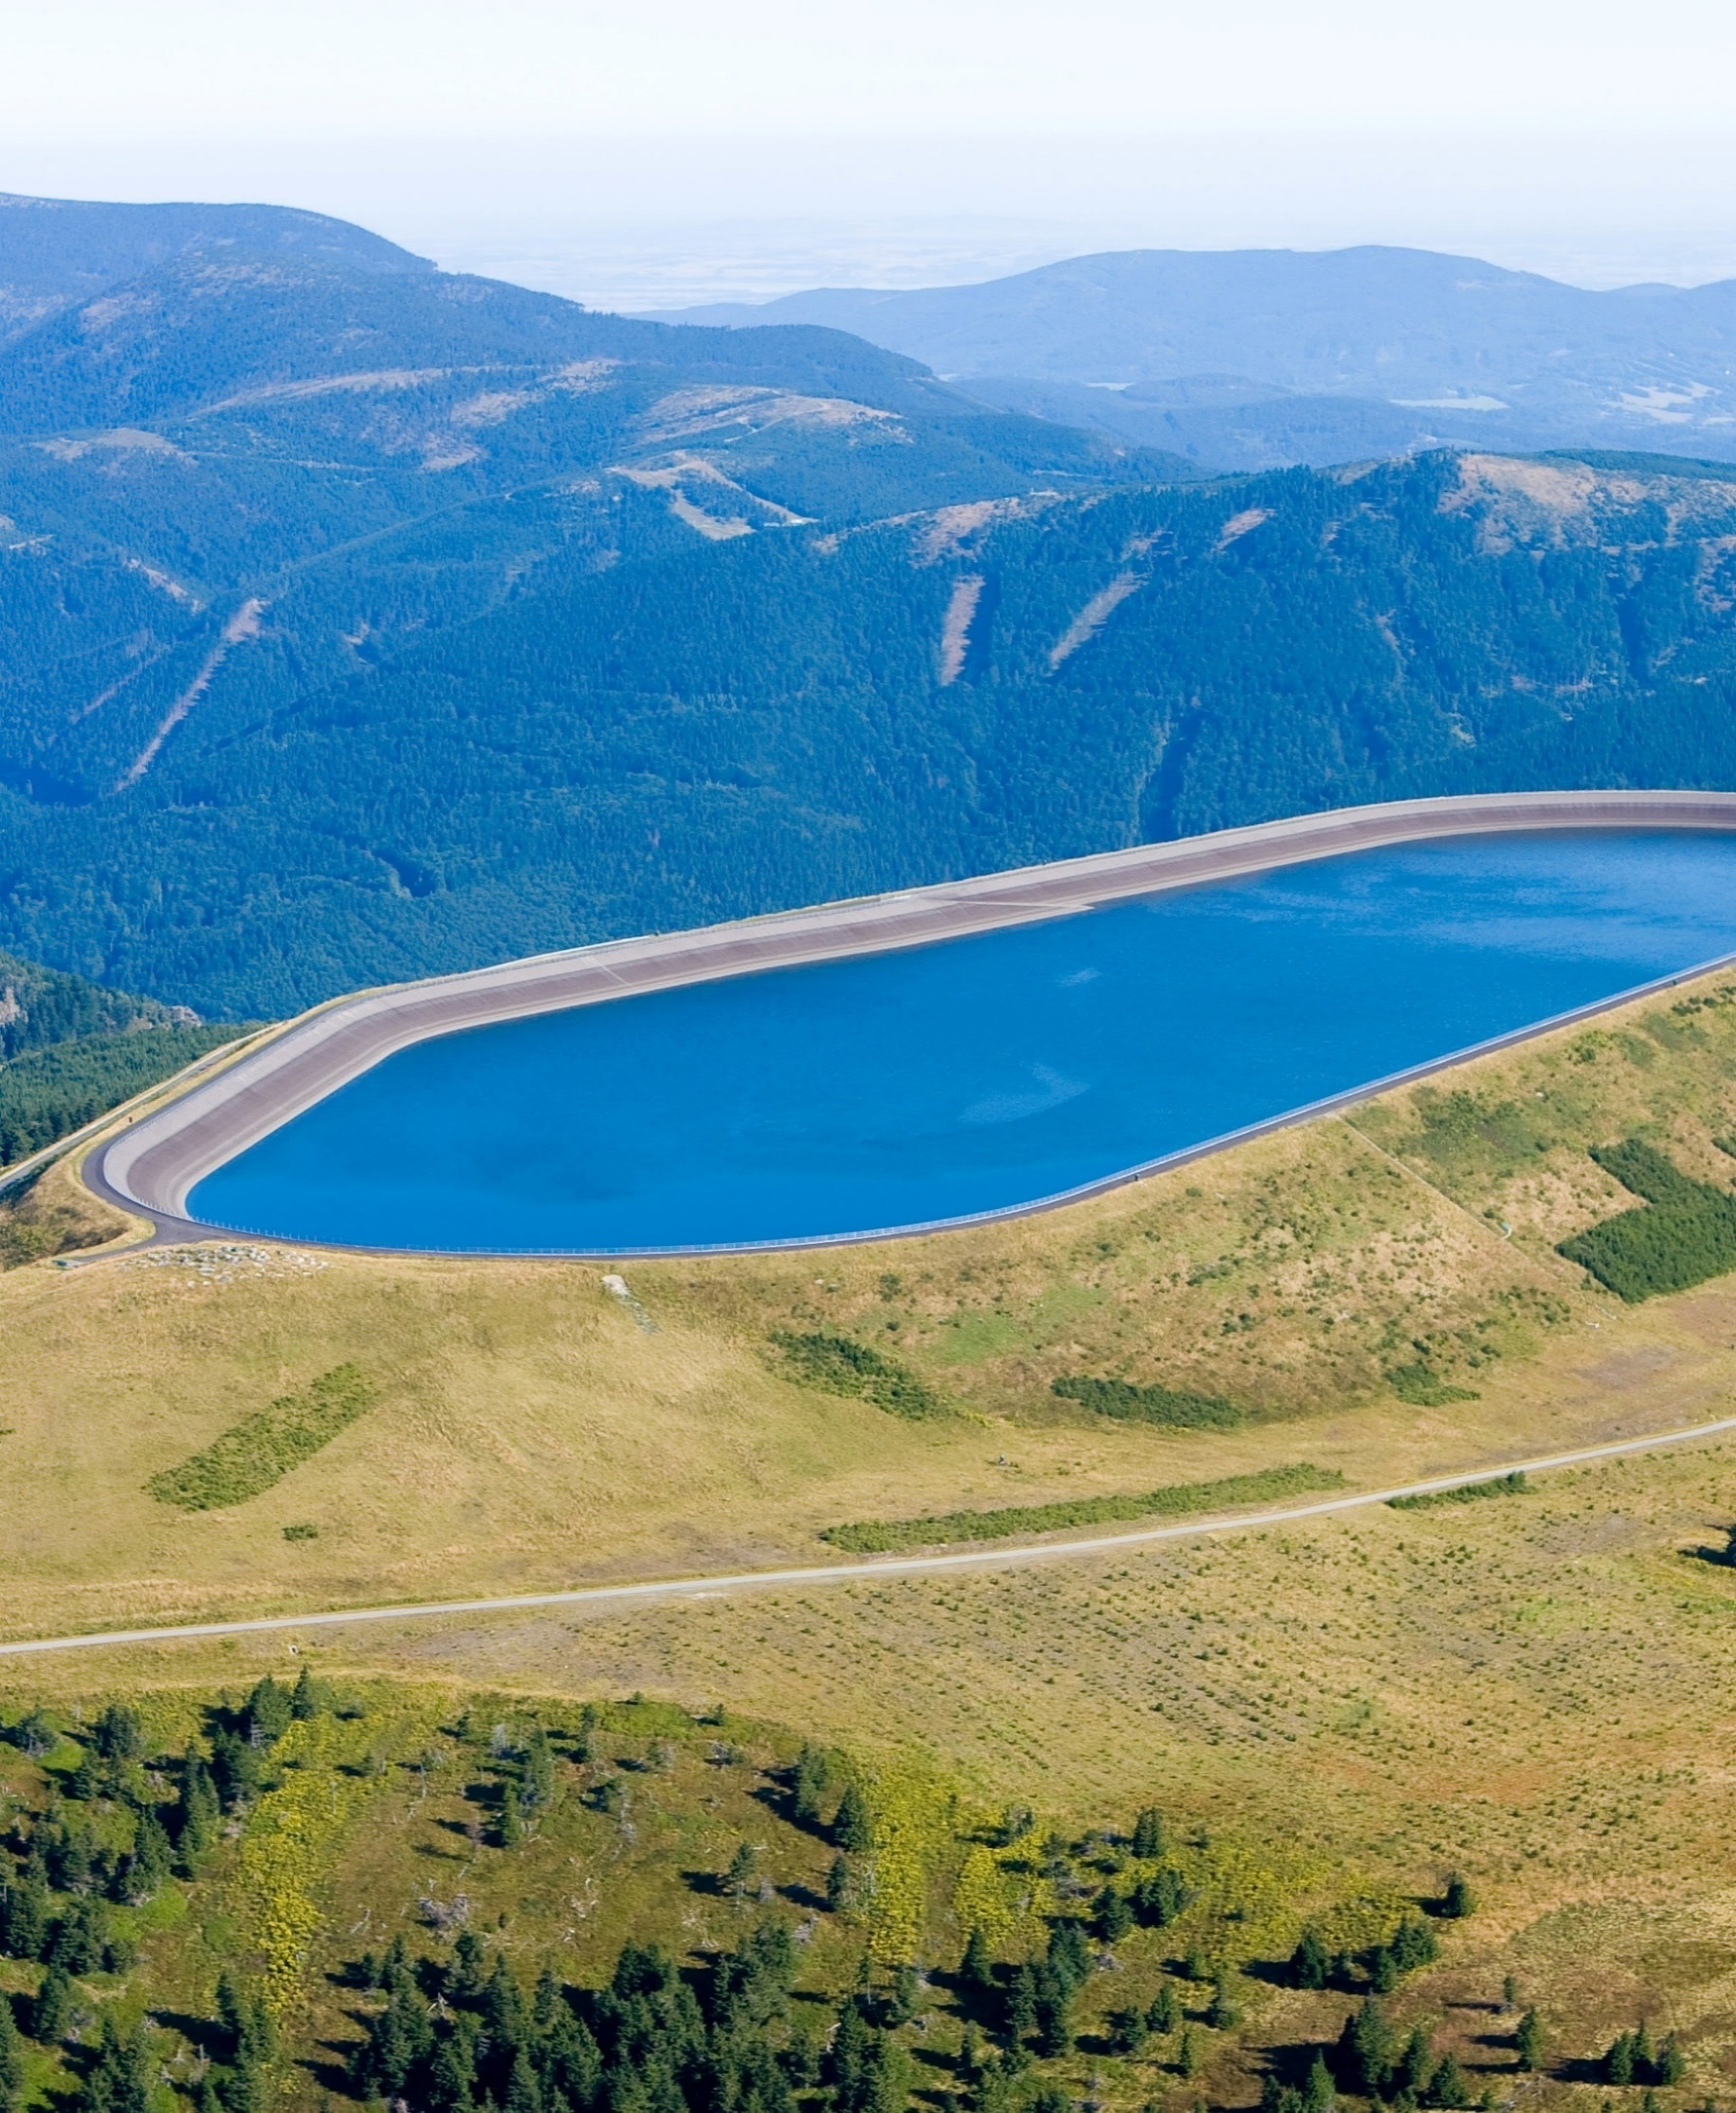
Obsah
Připravované novely vyhlášek (2019)
Příprava výstavby PŘEHRAD v ČR
Modrá zpráva 2018
Sucho 2019
Návrh nv mžp ke stanovení minimálních zůstatkových průtoků
Rekodifikace stavebního práva

Slide 3

Připravované novely vyhlášek (2019)
Plán prací je primárně vázán na novelu vodního zákona a přípravu souvisejících dokumentů
Vyhláška k technickobezpečnostnímu dohledu nad vodními díly
  Vyhláška č. 471/2001 Sb., o technickobezpečnostním dohledu nad vodními díly
  Přímá vazba na navrhované změny v § 61 vodního zákona
  Pracovní skupina (MZe, Povodí s.p., TBD a.s., vodoprávní úřady, Hospodářská komora) – 10.9.
Vyhláška O evidencích
  Vyhláška č. 252/2013 Sb., o rozsahu údajů v evidencích stavu povrchových a podzemních vod
  a o způsobu zpracování, ukládání a předávání těchto údajů do informačních systémů veřejné správy
  Změny související se změnami v § 21 a 22 vodního zákona
  Změny nevyhovující formulace – např. evidence vodních toků
  Změny v souladu s platným příkazem náměstka pro řízení sekce vodního hospodářství
  č. 1/2017 směrem ke státním podnikům Povodí, Lesy ČR a Státnímu pozemkovému úřadu
  Pracovní skupina (MZe, MŽP, Povodí s.p., LČR s.p., SPÚ, ČHMÚ, VÚV TGM, ZÚ) – 10.9., 30.9.
účinnost
  dle účinnosti novely vodního zákona

Slide 4
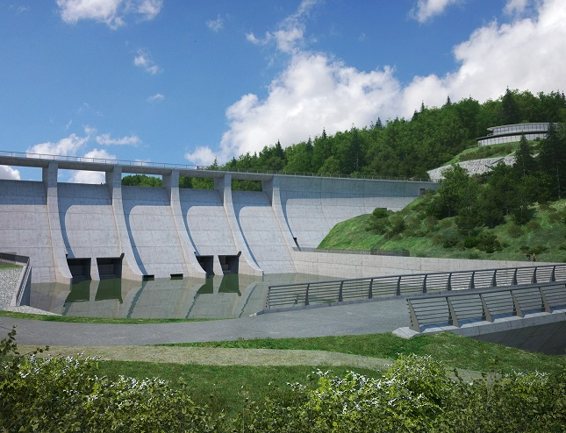
Příprava Výstavby PŘEHRAD v ČR
VD nové heřminovy
Objem: 14,6 mil. m³
Zatopená plocha: 132,7 ha
Aktuální stav přípravy:
Výkupy dotčených nemovitostí v zátopě VD – 99 %
Dokončují se výkupy pro realizaci přeložky silnice 1/45
(2018 – 2019)
Běží řízení pro vydání územního rozhodnutí
04/2022 – vláda – návrh na zabezpečení fin. prostředků (vodní dílo/přeložka)
UV č. 444/2008

Slide 5
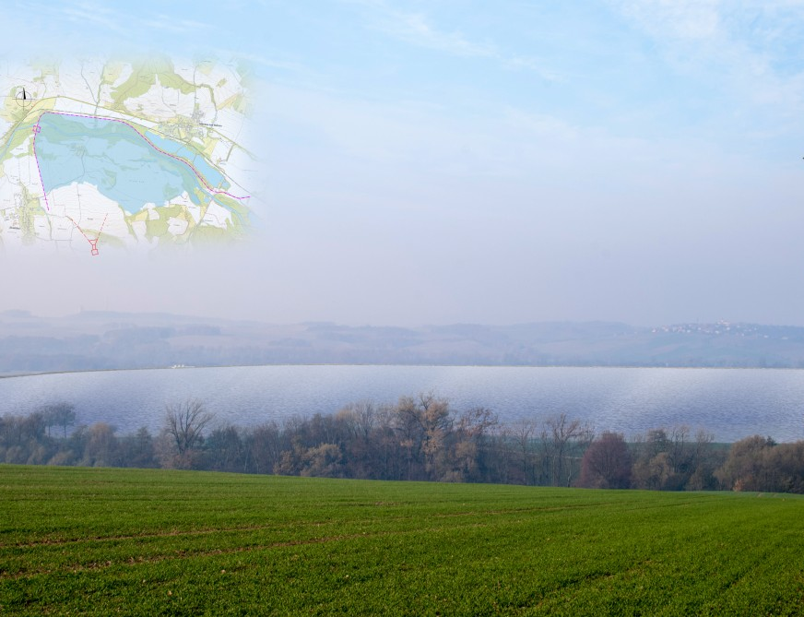
Příprava Výstavby PŘEHRAD v ČR
VD Skalička
Objem: 42,1 mil. m³
Zatopená plocha: 701 ha
Aktuální stav přípravy:
Probíhá realizace PPO pod profilem vodního díla (Q₅₀)
Probíhají výkupy nemovitostí (2016 – 2024) – 1,24 mld. Kč
Různé varianty řešení VD – multikriteriální analýza – doporučení nejoptimálnější varianty (2020)
12/2020 – vláda – zpráva
o stavu příprav a průběhu realizace
UV č. 259/2011

Slide 6
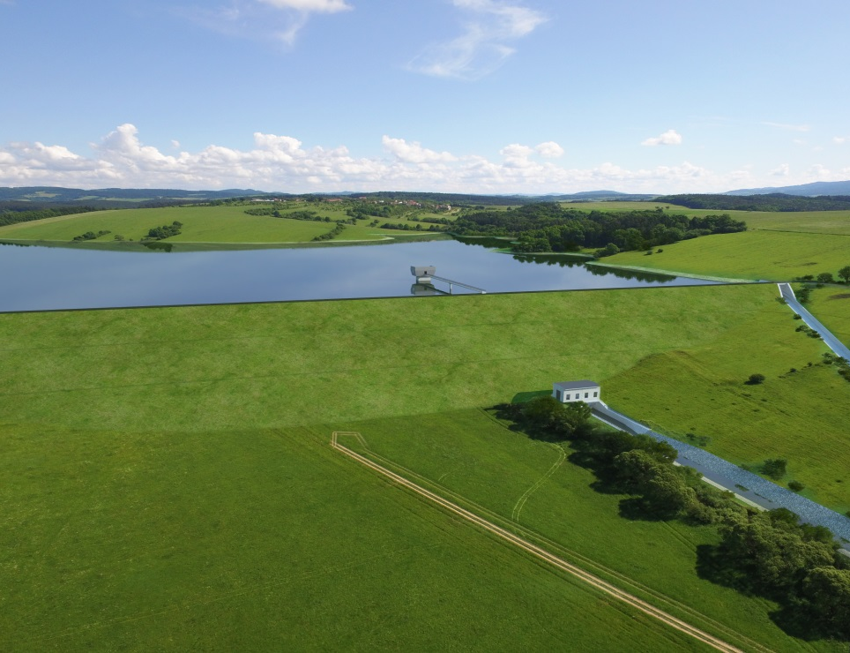
Příprava Výstavby PŔEHRAD v ČR
VD vlachovice
Objem: 29,1mil. m³
Zatopená plocha: 213 ha
Aktuální stav přípravy:
Dokončena předprojektová příprava
04/2019 – vláda – Zásady pro vypořádání práv k nemovitostem dotčeným realizací VD
Výkupy nemovitostí (2020 – 2023) – 705 mil. Kč
UV č. 243/2018

Slide 7
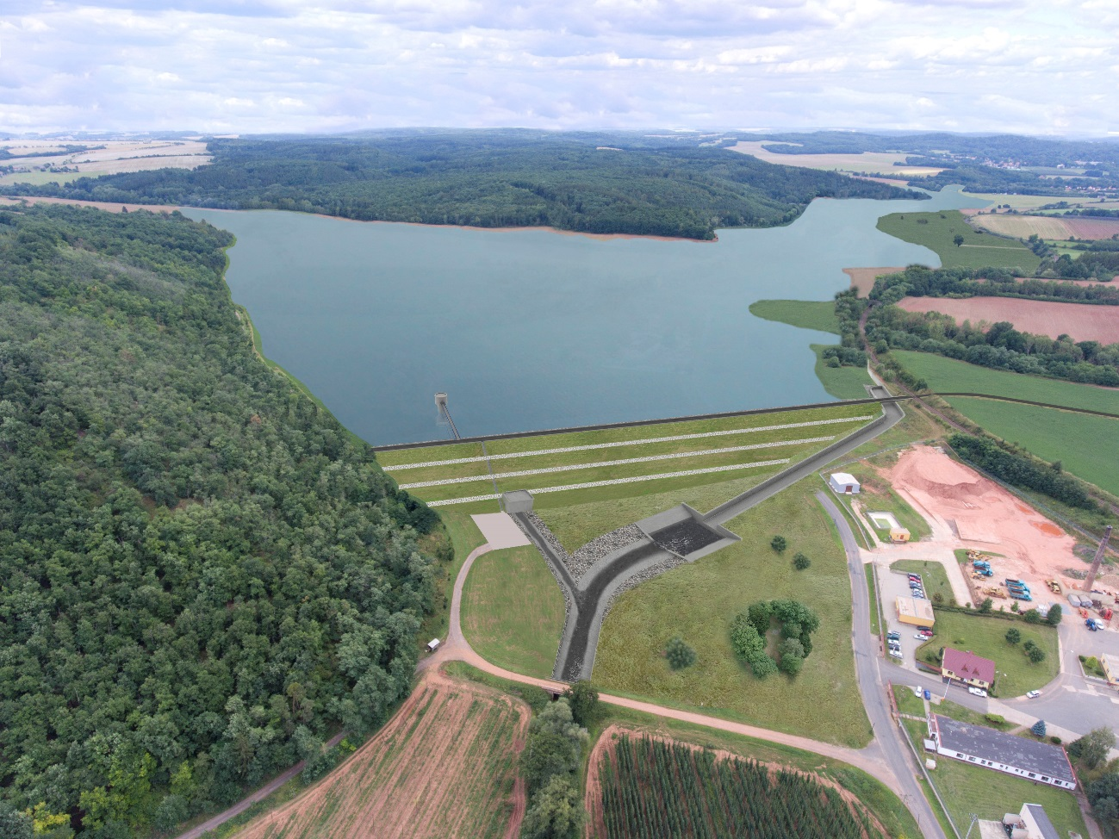
Příprava
Výstavby
PŘEHRAD v ČR
VD Kryry
Objem: 8,0 mil. m³
Zatopená plocha: 109,7 ha
Aktuální stav přípravy:
04/2019 – vláda – komplexní řešení sucha v oblasti Rakovnicka (VD Kryry + MVN Senomaty + MVN Šanov + přivaděče z VD Kryry do Rakovnického
a Kolešovického potoka)
Schváleny PBO v povodí Rakovnického a Kolešovického potoka – 554 mil. Kč
03/2020 – vláda – Zásady pro vypořádání práv k nemovitostem dotčeným realizací VD + PBO
v povodí Podvineckého potoka
UV č. 256/2019

Slide 8
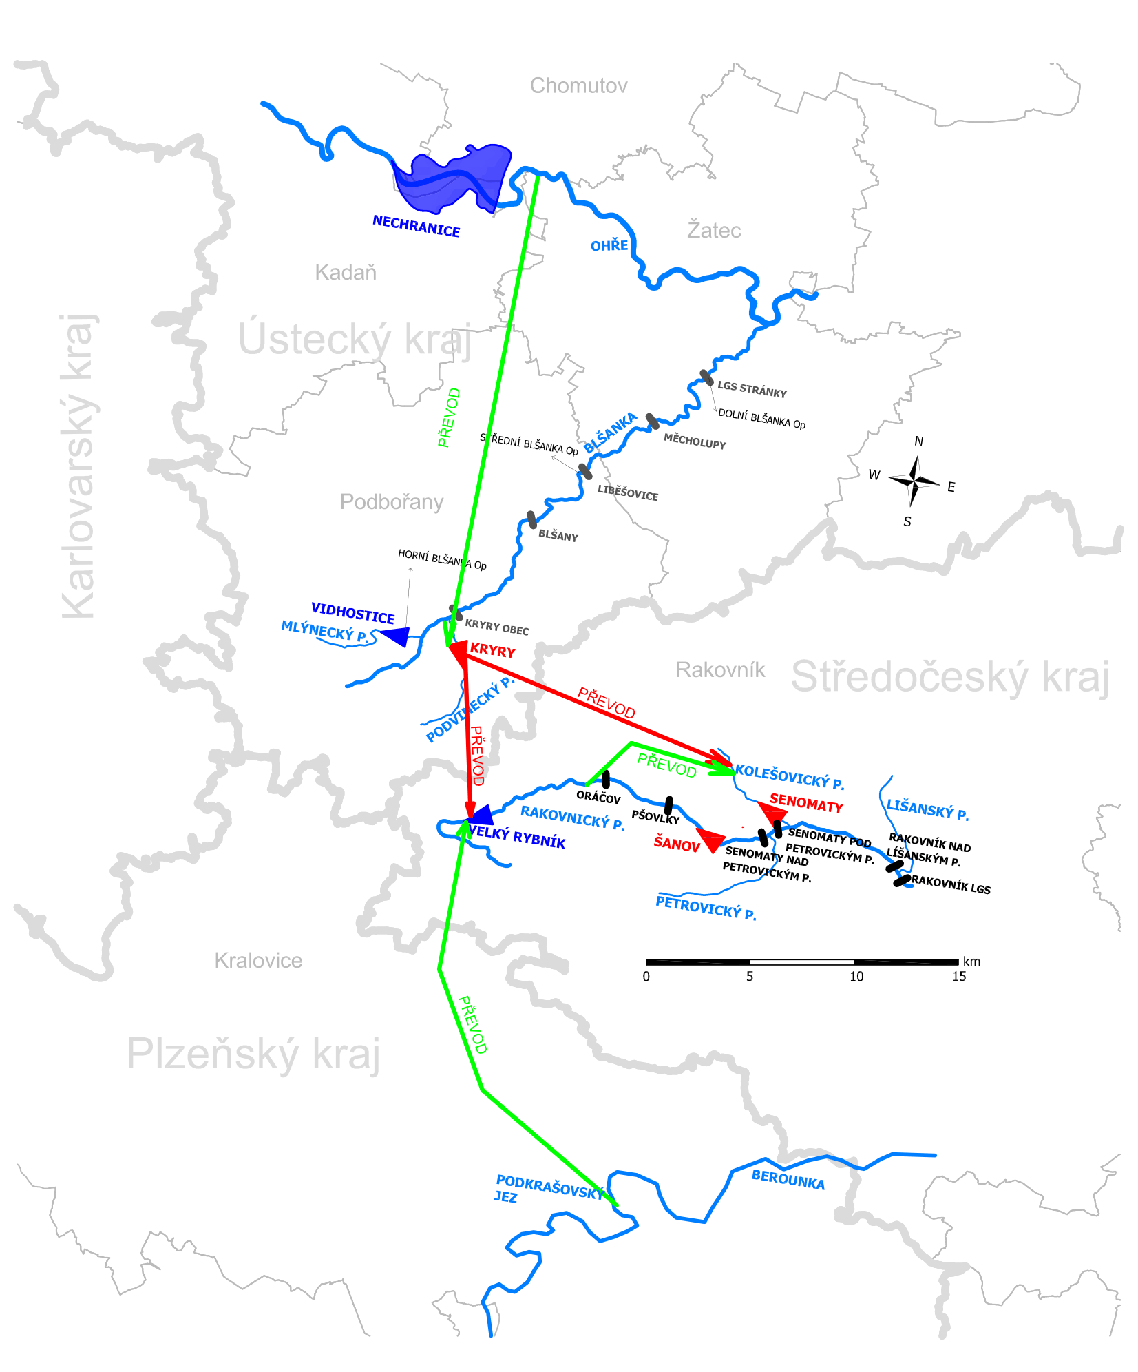

Slide 9
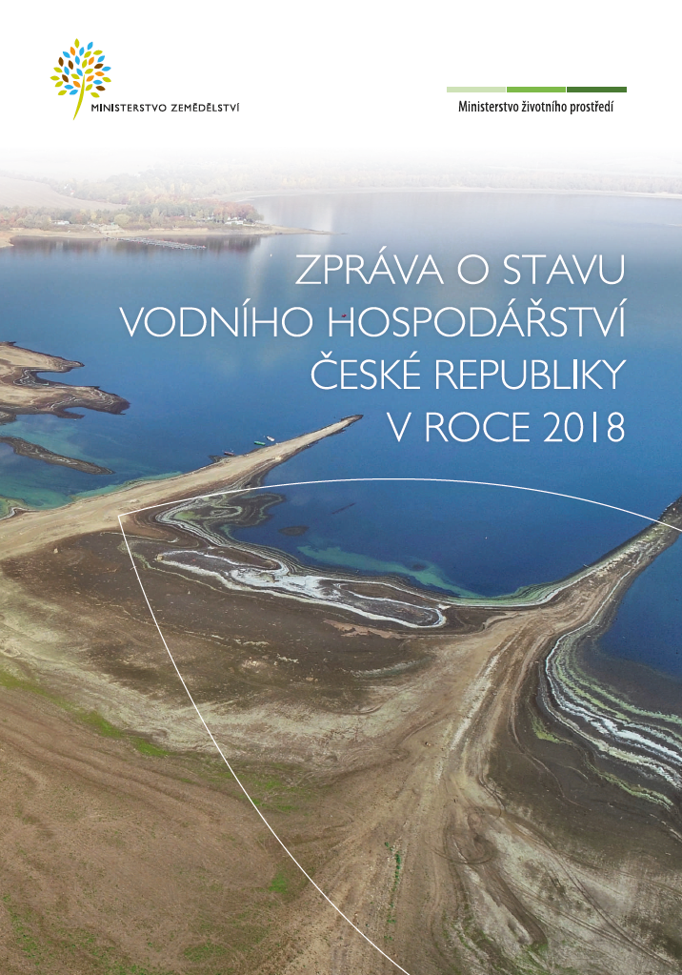

Modrá zpráva 2018
Schválena usnesením vlády č. 632 ze dne 2.9.2019
Publikace v české verzi bude dokončena v 10/2019
Publikace v anglické verzi (stručná forma) bude dokončena v 11/2019
800 české verze
300 anglické verze

Slide 10
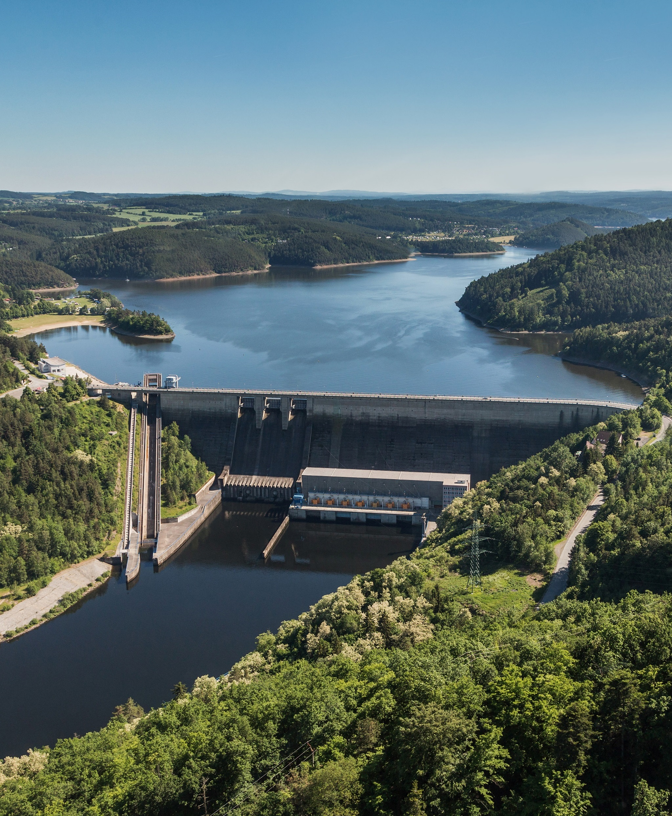
Sucho 2019
Kraje/ORP – zasílání vydaných rozhodnutí
k omezení nakládání s vodami
Každý týden zpráva o aktuální hydrologické situaci – Zpráva k suchu (Povodí + vodoprávní úřady)
Pravidelně předávána vedení Mze
149/2018 (76 ORP)
77/2019 (37 ORP)

Slide 11

Návrh nv mžp ke stanovení minimálních zůstatkových průtoků
MŽP připravuje již od roku 2011 nařízení vlády k minimálním zůstatkovým průtokům.
Zásadní připomínky uplatňované ministerstvem zemědělství k návrhu NV
  Metodika způsob výpočtu by měla vycházet z tzv. odovlivněných průtoků (nikoliv ovlivněných)
  Nereálně vysoké požadavky na zachování průtoků v řekách
  Nedostatečné posouzení dopadů aplikace NV na odběratele
  (zabezpečenost odběrů se zhorší) = nedostatečná RIA
  NV prosazuje paušalizující metodu bez rozlišení vlivu odběru na vodní tok
  Nerozlišuje mezi druhy odběrů (teplárna či malý rybník)
  Problematické stanovení MZP pod vodními nádržemi (vodohospodářskými soustavami) –
  v uvedených případech vodoprávní úřad „může“ stanovit hodnoty MZP odchylně od § 2
  MZe navrhovalo měkčí způsob stanovení MZP pro tzv. ovlivněné úseky vodních toků
  MZe navrhuje stávající znění Metodického pokynu MŽP „překlopit“ do podoby NV

Slide 12
Rekodifikace stavebního práva
V současné době probíhají na MMR intenzivní práce za účelem dalšího zjednodušení
a sjednocení stavebního práva a zrychlení povolovacích procesů.
Základní změny rekodifikace
  nejzásadnější změnou rekodifikace je vytvoření jediného stavebního úřadu, který by zajišťoval vydání stavebních povolení nejen k obecným stavbám, ale také pro stavby vodních děl, stavby silnic a železnic a dalších, které jsou dnes vyčleněny do působnosti speciálních stavebních úřadů. Do nového stavebního úřadu mají být začleněny také jednotlivé dotčené orgány – a to v rozsahu agend, které jsou vykonávány pro potřeby vydávání rozhodnutí o umístění stavby, resp. stavebních povolení. Nový stavební úřad by byl vyjmut ze stávajícího smíšeného modelu státní správy, byl by samostatným správním orgánem mimo obecní úřady.
  vodoprávní úřady – do nové soustavy stavební správy by přešlo povolování staveb vodních děl, agenda týkající se povolení k nakládání s vodami by zůstala vodoprávnímu úřadu. Další agendy vodoprávního úřadu (jako např. souhlas dle § 17) by přešly na nový stavební úřad v tom případě, kdy je takový doklad vydávám pro potřeby umístění (povolení) stavby. Agendy související
  s nakládáním s vodami (typicky manipulační řády) by zůstaly v působnosti vodoprávního úřadu.

Slide 13
Rekodifikace stavebního práva
Základní změny rekodifikace
  kladen důraz na možnost digitalizace podání žádosti včetně projektové dokumentace, vedení el. stavebního deníku, vytvoření informačního systému pro tvorbu rozhodnutí a vedení spisové dokumentace a mnoha dalších.
  06/2019 – vláda – schválila Věcný záměr stavebního zákona (UV č. 448 ze dne 24.06.2019) a uložila jednotlivým resortům, aby maximálně spolupracovaly
  a navrhly konkrétní úpravy svých právních předpisů za účelem dosažení maximální integrace dotčených orgánů (a speciálních stavebních úřadů) do nové soustavy státní stavební správy.
  návrh nového stavebního zákona by měl být ze strany MMR předložen vládě nejpozději do 31.01.2020.

Slide 14
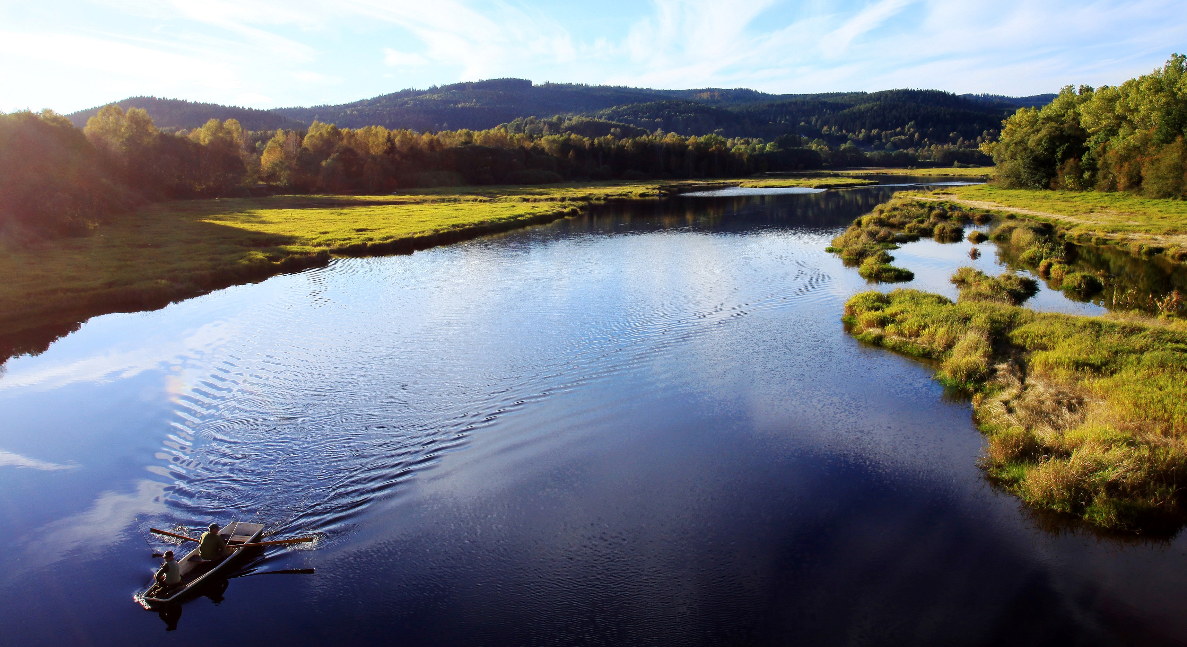
DĚKUJi
ZA POZORNOST
Kontakty: Ing. Daniel Pokorný, daniel.pokorny@mze.cz
Notes:
Vyjděte prosím z tohoto závěrečného snímku, který je přímo v prezentaci – upravte texty dle potřeby, vyměňte případně podkladovou fotografii, a to buď přes pravé tlačítko myši Změnit obrázek, nebo obrázek smažte a vložte nový pomocí ikony uprostřed zástupného symbolu pro vložení obrázku. Klikněte na nově vložený obrázek a přeneste jej do pozadí přes Nástroje obrázku / Formát / Přenést dál / Přenést do pozadí. Toto řešení zachovává možnost výměny podkladového obrázku – více viz poznámka u titulního snímku.

